Slide 1
El Imperio del Algodón Sven Beckert
Historia Social Moderna y Contemporánea
Carrera: Sociología
Cátedra: Buchbinder

Slide 2
“Si los europeos adquirieron relevancia en el mundo del algodón no se debió a la irrupción de nuevos inventos ni a la posibilidad de disponer de tecnologías de eficacia superior, sino a su capacidad para amoldar primero y dominar después las redes algodoneras globales.” (Beckert, p. 54)

Slide 3
“En sus inicios, la “gran divergencia” fue sobre todo una desigualdad de poder estatal y el corolario de la peculiar relación que acababa de establecerse entre esos estados y los dueños del capital. Y en consecuencia, los numerosos universos del algodón pasaron a convertirse en un imperio algodonero con eje en Europa.” (Beckert, p. 54)

Slide 4
EXPANSION
ETAPA I (2000 AEC-1860 DEC)
-Multipolar.
-Desconectada.
ETAPAII (1600-1780)
-Redes cada vez más concentradas en Europa.
-Industria multicéntrica: producción dispersa.
ETAPAIII(1780-1860)
El Imperio del Algodón, complejo productivo:
-Global
-Integrado
-Jerárquico
-Centralizado en Europa

Slide 5
EL COMERCIO TRIANGULAR (Siglo XV-XIX)

Slide 6
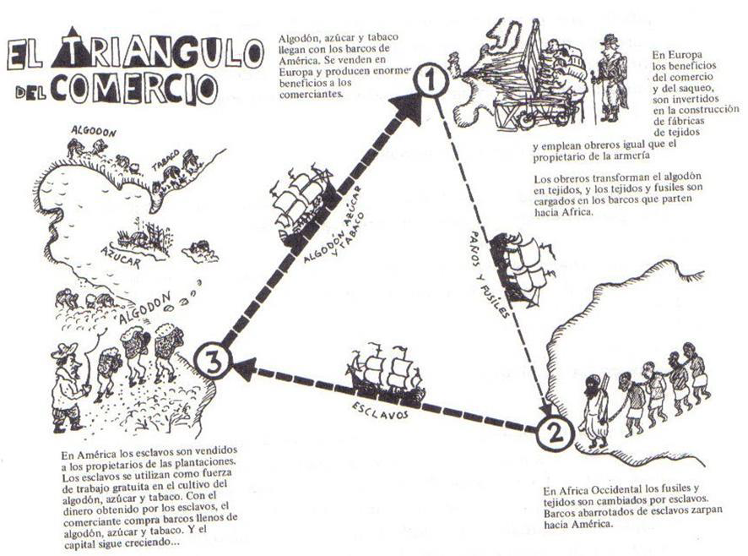

Slide 7
La explosión de las exportaciones: el crecimiento de las exportaciones británicas de bienes de algodón (1697-1807).
La explosión de las exportaciones: el crecimiento de las exportaciones británicas de bienes de algodón (1697-1807)

Slide 8
La revolución del algodón en el Caribe: cargamentos de algodón de las Indias Occidentales al Reino Unido, 1750-1795, en millones de libras.
La explosión de las exportaciones: el crecimiento de las exportaciones británicas de bienes de algodón (1697-1807)

Slide 9
El capitalismo de guerra reestructura la industria global del algodón: cosecha de algodón mundial, 1791-1831 (estimación aproximada).
La explosión de las exportaciones: el crecimiento de las exportaciones británicas de bienes de algodón (1697-1807)

Slide 10
Producción de algodón en los Estados Unidos, en millones de libras, 1790-1859.
La explosión de las exportaciones: el crecimiento de las exportaciones británicas de bienes de algodón (1697-1807)

Slide 11
El capitalismo de guerra reestructura la industria global del algodón: cosecha de algodón mundial, 1791-1831 (estimación aproximada).
La explosión de las exportaciones: el crecimiento de las exportaciones británicas de bienes de algodón (1697-1807)

Slide 12
La expansión del capitalismo industrial, 1780-1860.
La explosión de las exportaciones: el crecimiento de las exportaciones británicas de bienes de algodón (1697-1807)

